Slide 1
“Penjualan Mobil”
Pemrograman Berorientasi Object
Kelompok 4
Kriswwantoro 1703040
Mila Haryani 1703054
Pricilia Dwi Widyaastari 1703044
Saji Yogi Permana 1703038

Slide 2
Penjelasan
Pemrograman Berorientasi Object
Tema aplikasi yang kami buat adalah penjualan mobil. Aplikasi ini dibuat menggunakan JavaScript, dengan tampilan desktop. Dimana aplikasi itu dapat dioperasikan oleh admin. Didalamnya dapat menginputkan atau mengisi form mobil, faktur, pembeli, dan transaksinya. Admin juga dapat melihat daftar mobil, pembeli, faktur dan transaksi yang sudah dilakukan. Hal ini memungkinkan untuk mempermudah pekerjaan admin dan mempersempit bukti transaksi yang hilang dibanding cara manual.

Slide 3
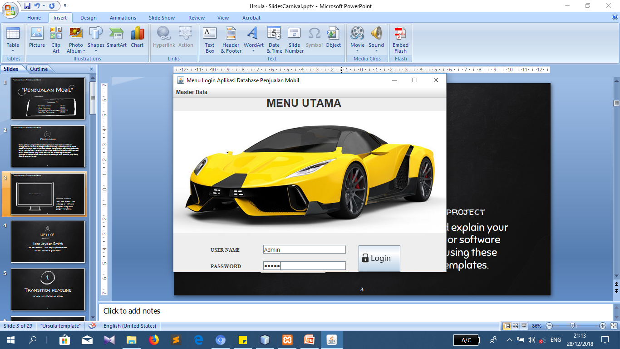
Pemrograman Berorientasi Object

Slide 4
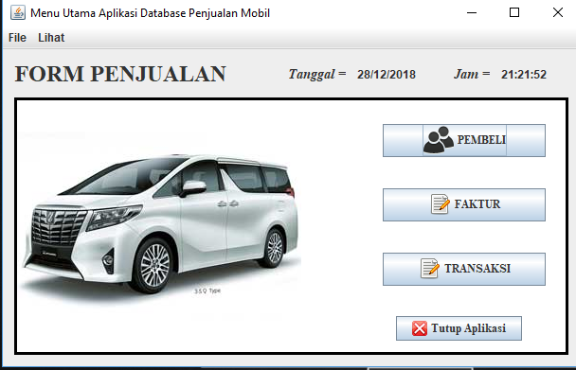
Pemrograman Berorientasi Object

Slide 5
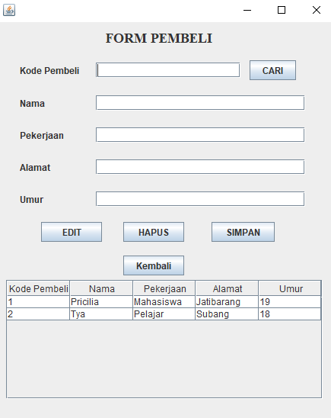
Pemrograman Berorientasi Object

Slide 6
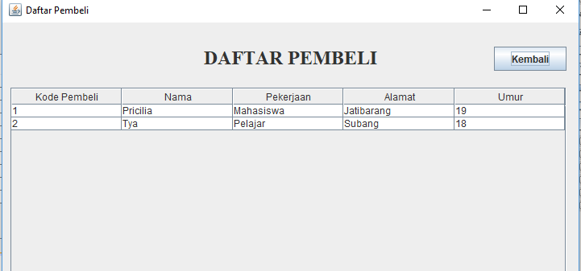
Pemrograman Berorientasi Object

Slide 7
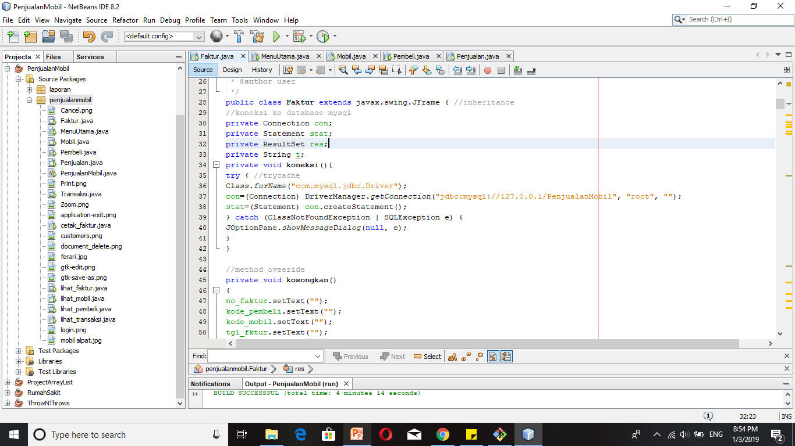
1. Inheritance
Pemrograman Berorientasi Object

Slide 8
2. Polymorphism
Pemrograman Berorientasi Object

Slide 9
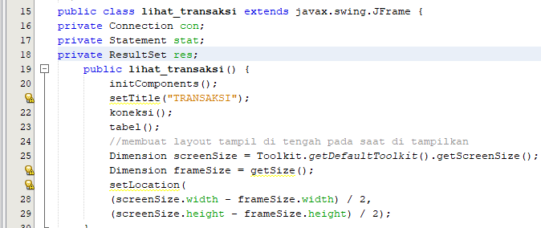
3. Encapsulation
Pemrograman Berorientasi Object

Slide 10
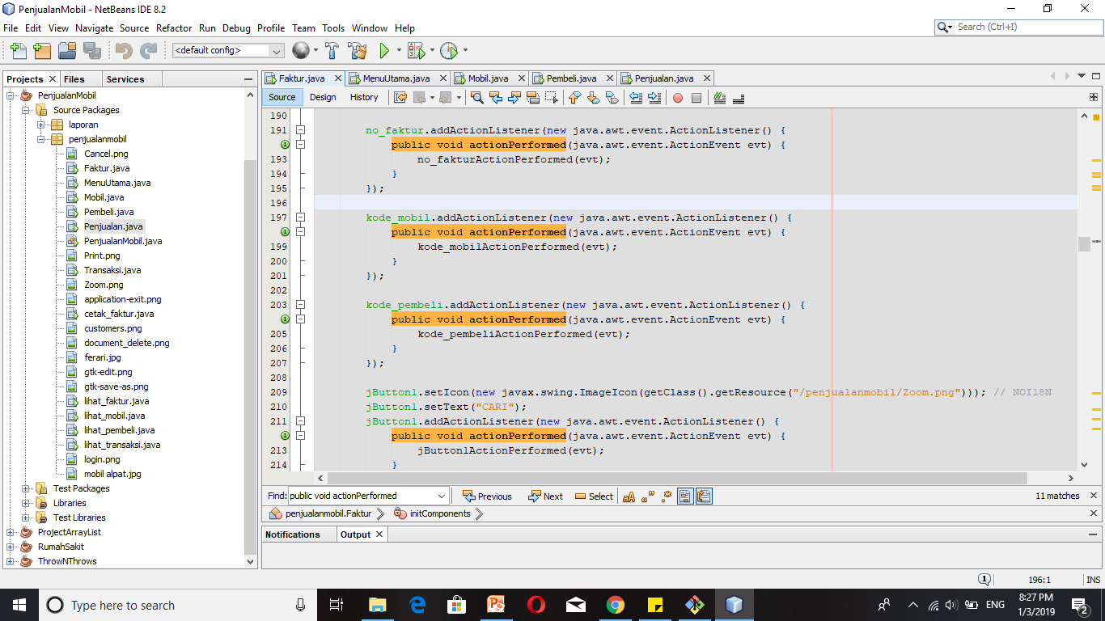
4. Method Overriding dan Overloading
Pemrograman Berorientasi Object

Slide 11
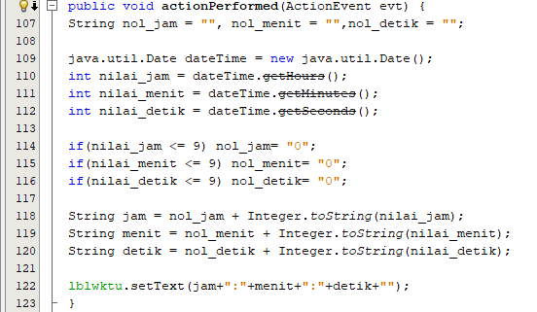
4. Method Overriding dan Overloading
Pemrograman Berorientasi Object

Slide 12
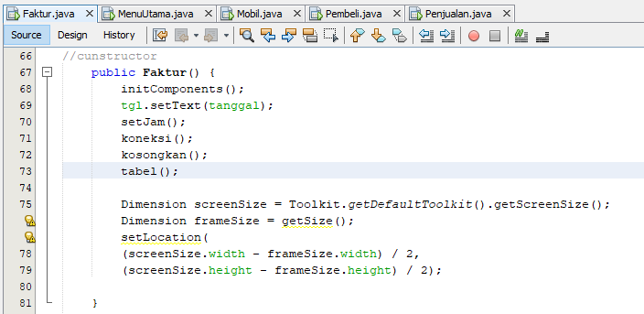
5. Constructor
Pemrograman Berorientasi Object

Slide 13
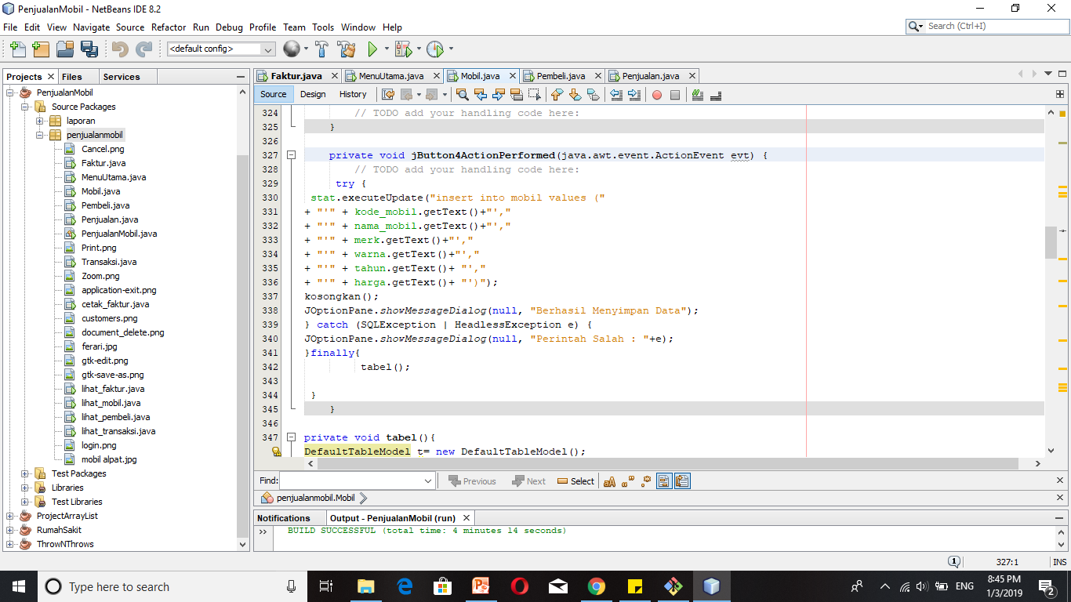
6. Try, catch, finally, throw dan trows
Pemrograman Berorientasi Object

Slide 14
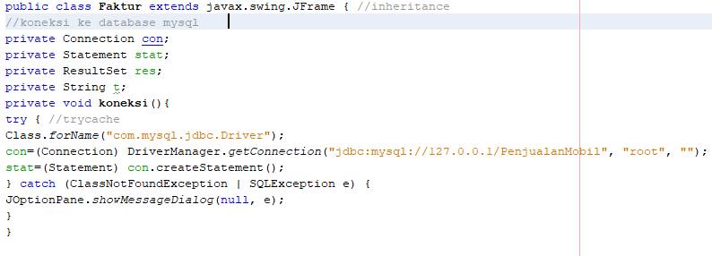
7. Konektivitas Database
Pemrograman Berorientasi Object

Slide 15
Pembagian Tugas
Pemrograman Berorientasi Object
1. Kriswantoro = transaksi, pembeli, penjualan
2. Mila Haryani = lihat transaksi, lihat faktur dan mobil
3. Pricilia Widyastari = menu utama, lihat mobil dan lihat pembeli
4. Sajiyogi permana = faktur, dan cetak faktur

Slide 16
thanks!
Any questions?
You can find me at
@username
user@mailme

